Slide 1
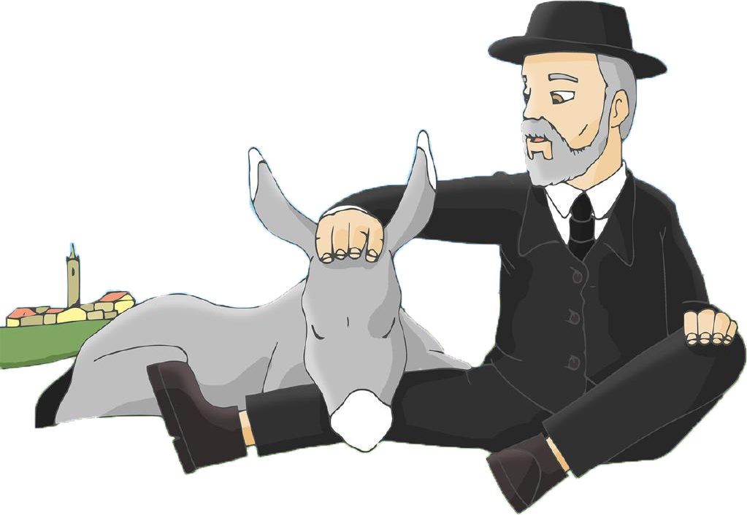
Platero’s Tale
Generation Games (GG)
Óscar Pedregal, Pablo Etayo, Cristian Castillo, Pedro Pablo Cubells
Programación de Videojuegos en Lenguajes Interpretados
Desarrollo de Videojuegos, UCM

Slide 2
Generación del 98. Platero y yo
- Historia del autor (Juan Ramón Jiménez) y del cariño que le tenía a su burro Platero
- Difícil relación con el resto de la gente del pueblo
- Tranquilidad de la vida rural
- Época de decadencia y de crisis en España

Slide 3
El juego
- Juego de exploración y de puzles centrado en la búsqueda de Platero
- El jugador deberá esquivar a los enemigos e ir buscando llaves para abrirse
- El jugador se ayudará de la radio para pasar un nivel
- El color es un tema importante respecto a la decadencia de la época

Slide 4
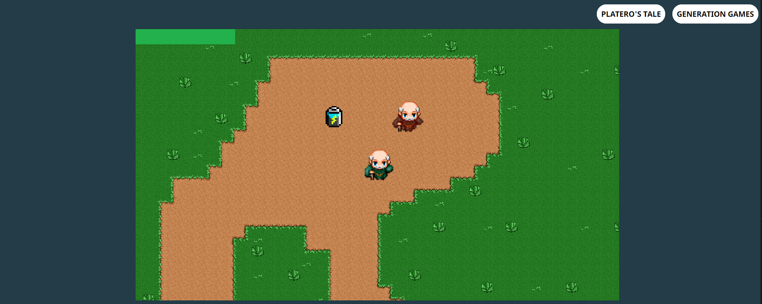


¿Qué teníamos en el anterior hito?
-Básicamente sprites y tiles con
un jugador en movimiento

Slide 5
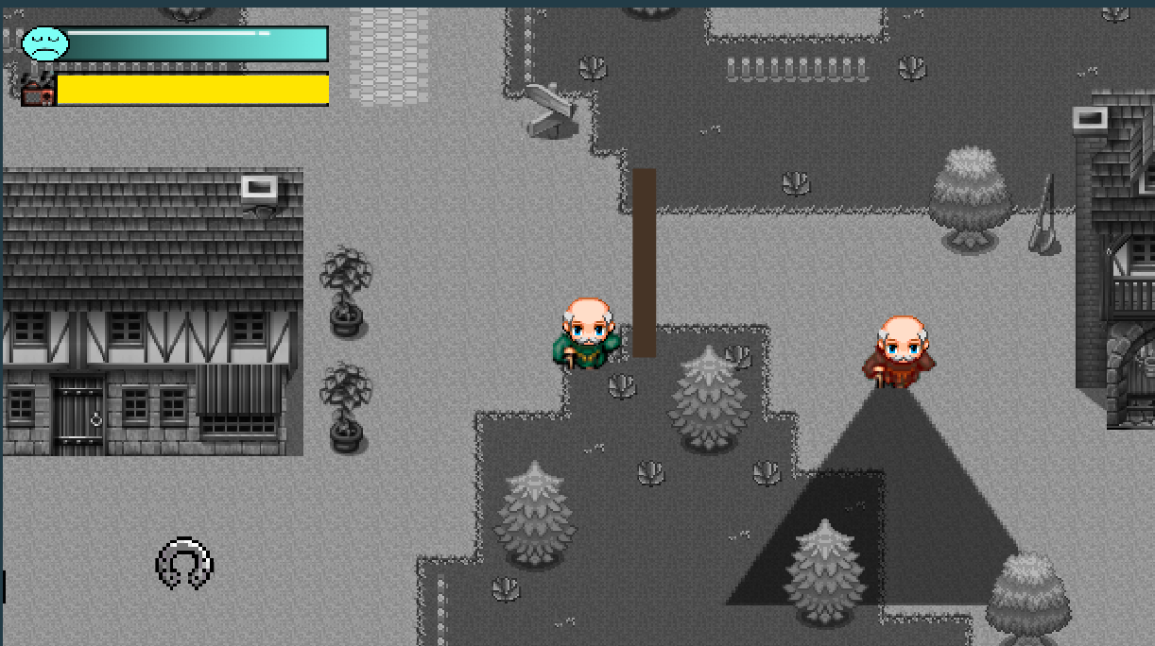
Mecánicas e implementaciones
- Área de los enemigos
- Radio y baterías
- Puertas y llaves
- Objetos
- Filtro de blanco y negro
- Pantalla de victoria, de derrota y menú principal
- Sonidos y música

Slide 6
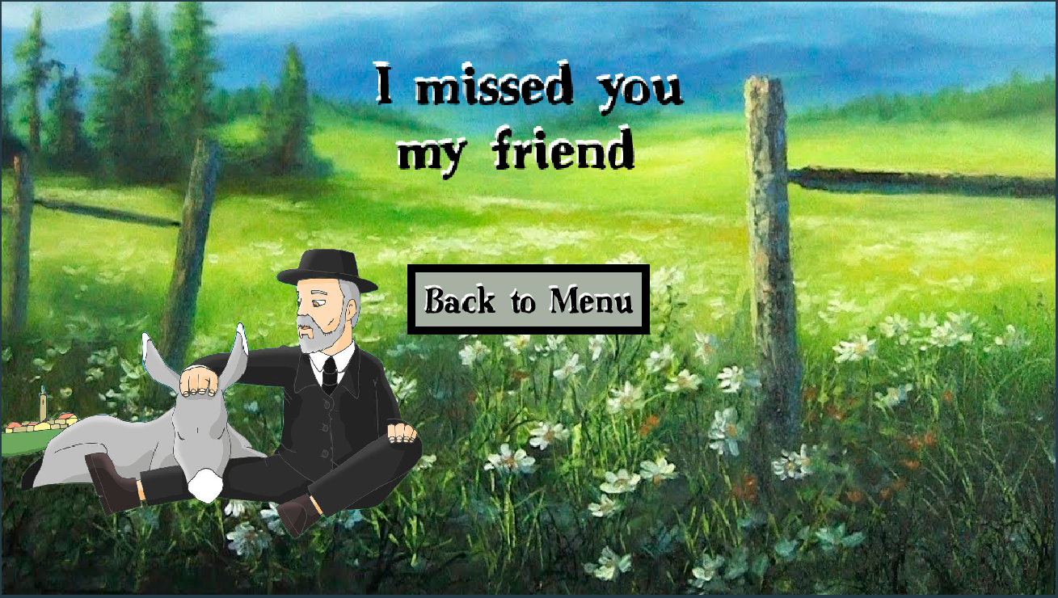
Demo del juego
https://acedpol.github.io/Proyecto_PVLI_/index.html

